Slide 1


Slide 2

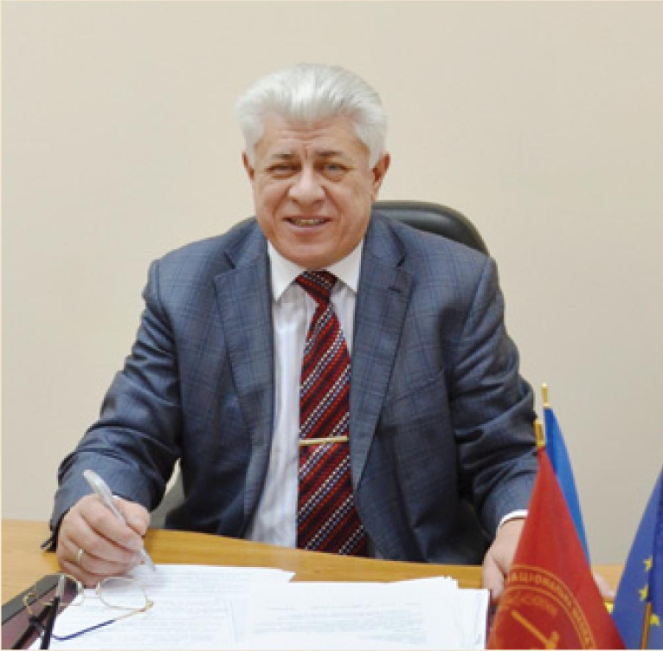
Про програму
спеціальної підготовки кандидатів на посаду судді
Володимир Мазурок
Проректор
Національної школи суддів України
Розширене засідання
Науково–методичної ради
Національної школи суддів України
20 грудня 2017 року
місто Київ
Notes:
У темі назва програми річна, а інформація про програму для помічників

Slide 3
Структура програми спеціальної підготовки
І. Основи організації суду
та діяльності судді
ІІ. Цивільне судочинство
ІІІ. Господарське судочинство
ІV. Кримінальне судочинство та судочинство у справах про адміністративні правопорушення
V. Адміністративне судочинство
VI. Суддівські компетенції

Slide 4
Основи організації суду та діяльності судді
Основоположні принципи права та права людини. Верховенство права та права людини у світлі Конвенції про захист прав людини і основоположних свобод та практики Європейського суду з прав людини при здійснені правосуддя
Суддівська етика
Антикорупційне законодавство: європейські стандарти та національне законодавство, практика застосування
Професійна психологічна адаптація до суддівської діяльності
Управління залою судового засідання та часом у суддівській діяльності
Написання та обгрунтування судових рішень
Дисциплінарна відповідальність судді

Slide 5
Наскрізні курси
Застосування Конвенції про захист прав людини і основоположних свобод та практики Європейського суду з прав людини при здійсненні правосуддя (судами відповідної юрисдикції)
Докази та доказування” (для кожного виду судочинства)
Особливості написання судових рішень (у кожній юрисдикції)
Notes:
Можливо добавити в заголовок “Наскрізні курси ІІ – V блоків”, ”або блоків по видах судочинства”

Slide 6
Курси щодо особливостей розгляду окремих категорій справ
10 курсів блоку ІІ “Цивільне судочинство”
5 курсів блоку ІІІ “Господарське судочинство”
13 курсів підблоку ІV.І “Кримінальне судочинство”
5 курсів підблоку ІV.ІІ “Судочинство у справах про адміністративні правопорушення”
8 курсів блоку V “Адміністративне судочинство”
Notes:
Інформація щодо особливостей (помічники/річна): Цивільне – 10/10, господарське – 5/10(річна), кримінальне – 13/16 +Тлумачення нормативно-правових актів у кримінальному судочинстві, админ. правопорушення – 5/5 админістративне – 8/12

Slide 7
Суддівські компетенції
Основи комунікативної діяльності
судової влади
Кваліфікаційне оцінювання суддів. Суддівське досьє
Суддівське самоврядування

Slide 8
Важливий аспект методики
Принцип
“що”
“як”
способи юридичних міркувань
методи аргументації
ознайомлення з технікою виконання завдань
засвоєння практичних навиків вирішення юридичних проблем

Slide 9

Курси ґрунтуються на використанні інтерактивних форм і методів підготовки:
міні–лекція
презентація (демонстрація)
тести, експрес–опитування
робота в парах
групове завдання (робота в малих групах)
мозковий штурм

Slide 10
вирішення ситуативних завдань
розв’язання змодельованих конкретних правових ситуацій (модельні справи)
рольова гра
круглий стіл
дискусія
майстер – класи відомих тренерів
дебатування

Slide 11
Курси у блоках програми здійснюються у формі практичних занять
тренінг
заняття типу кейс-метод
метод конкретного прикладу
рольова гра
семінар – практикум
дискусія
Разом з тим, у програмі передбачено розгляд і обговорення питань процесуального та матеріального права в рамках одних занять

Slide 12
Особливості розгляду окремих категорій справ
Заняття можуть проводитися в різних формах
із застосуванням декількох інтерактивних методів
1. Вступ з акцентом на актуальні питання в конкретній категорії справ, їх аналіз та можливі шляхи вирішення
2. У ході заняття проводиться:
a. ознайомлення з матеріалами конкретної модельної справи
b. визначення особливостей розгляду конкретних справ, зокрема щодо
законодавства, що має застосовуватися при їх вирішенні
підсудності, юрисдикції та видів провадження
підготовки справи до судового розгляду
прав і обов’язків осіб, що беруть участь у розгляді
розумних строків розгляду справ
судових витрат
судового контролю за виконанням рішень
Notes:
Цей файл може бути знятий як зайвий, бо наступний узагальнює цю інформацію

Slide 13
Особливості розгляду окремих категорій справ
аналіз відповідної судової практики
підготовка слухачами письмово проекту відповідного судового рішення або повідомлення суті рішення у формі усної доповіді
проведення обговорення підготовлених проектів судових рішень
Порядок зазначених питань не є вичерпним та може змінюватися у відповідних категоріях справ
3. Наприкінці занять з певного курсу підводяться підсумки
Notes:
Пропоную: … “3. Напрікінці … підсумки – поточний контроль”

Slide 14
Визначення успішності виконання програми спеціальної підготовки
Основою системи оцінювання
є накопичувальна бальна система
Основними складовими визначення
успішності виконання Програми є:
•поточний контроль
•підсумковий контроль
  поточний контроль передбачає:
проведення контрольних заходів при завершенні кожного практичного заняття (тренінгу)
виконання самостійної роботи щодо особливостей розгляду окремих категорій справ ІІ – V блоків Програми
Notes:
Пропоную: прибрати 2 останніх абзаца.

Slide 15
Результати контролю виконання Програми
За результатами поточного контролю виконання Програми, слухач може отримати максимально – 85 відсотків можливих балів
Підсумковий контроль – це контроль засвоєння слухачами кожного з І–V блоків Програми
Підсумковий контроль після виконання І блоку Програми передбачає виконання індивідуальних завдань (експрес-опитування), а після ІІ–V блоків – здійснюється у формі вирішення кейсів
За результатами підсумкового контролю слухач може отримати максимально – 15 відсотків можливих балів
Слухач вважається таким, що успішно виконав Програму, за умов набрання ним не менше 75 відсотків можливих балів
Notes:
Програмою спеціальної підготовки передбачено підсумковий контроль засвоєння слухачами І–V блоків Програми.
Бали, можливо, опустити, оскільки це стосується іншого документа і озвучувалось на нараді ректора, на якій були присутні начальники відділів.
Або врахувати “вновь открывшиеся обстоятельства” Поточний контроль максимально – 824 бали, максимально всього – 974 бали, 75 % - не менше 731 бала

Slide 16
Теоретично-практична підготовка
слухачів, які мають стаж роботи на посаді помічника судді щонайменше три роки | слухачів (12 місяців підготовки)
65 днів | 99 днів
Кількість днів теоретично-практичної
підготовки по блоках
Notes:
Теоретично-практична річна – 99 днів,
IV блок в річній програмі 27 днів.
Синім кольором, напевно, днів підготовки помічників

Slide 17
Максимальна наближеність програм
У Програмі для підготовки протягом 12 місяців заплановано курси
у І блоці “Основи організації суду та діяльності судді” :
- Судове управління та доступ до суду
- Запобігання та протидія дискримінації
- Українське ділове мовлення
у VI блоці “Суддівські компетенції”:
- Нові рішення Європейського суду з прав людини, які набрали статусу остаточних
- Моніторинг судових процесів
- Аналіз причин скасування чи зміни судових рішень
- Мистецтво правового письма та процесуального документування
Змістовна складова ІІ–V блоків Програми на 12 місяців
і для помічників максимально наближені
Notes:
Можливо, враховуючи інформацію до слайда 6, останній абзац щодо 12-місячної уточнити, оскільки тематика особливостей розгляду окремих категорій справ ІІІ–V блоків річної Програми з огляду на рівень підготовки слухачів розширена. Тому потребує уточнення і визначення «Максимальна наближеність програм» у заголовку слайда.
“У Програмі для підготовки протягом 12 місяців заплановано курси, які відсутні в Програмі СП для помічників суддів”

Slide 18
Щиро подякував за увагу!

